Slide 1

ДОБРОGOOD
МБОУ «Школа №111» г. Ростов-на-Дону
Лазуренко Ольга Юрьевна
Советник директора по воспитанию и взаимодействию с детскими общественными организациями
МБОУ «Школа №111» г. Ростов-на-Дону

Slide 2


ДОБРОGOOD социальные волонтёры
дети интернатов
дети подопечные детских фондов
дети детских домов
одинокие старики
подопечные ВОС
(Всероссийское общество слепых)

Slide 3
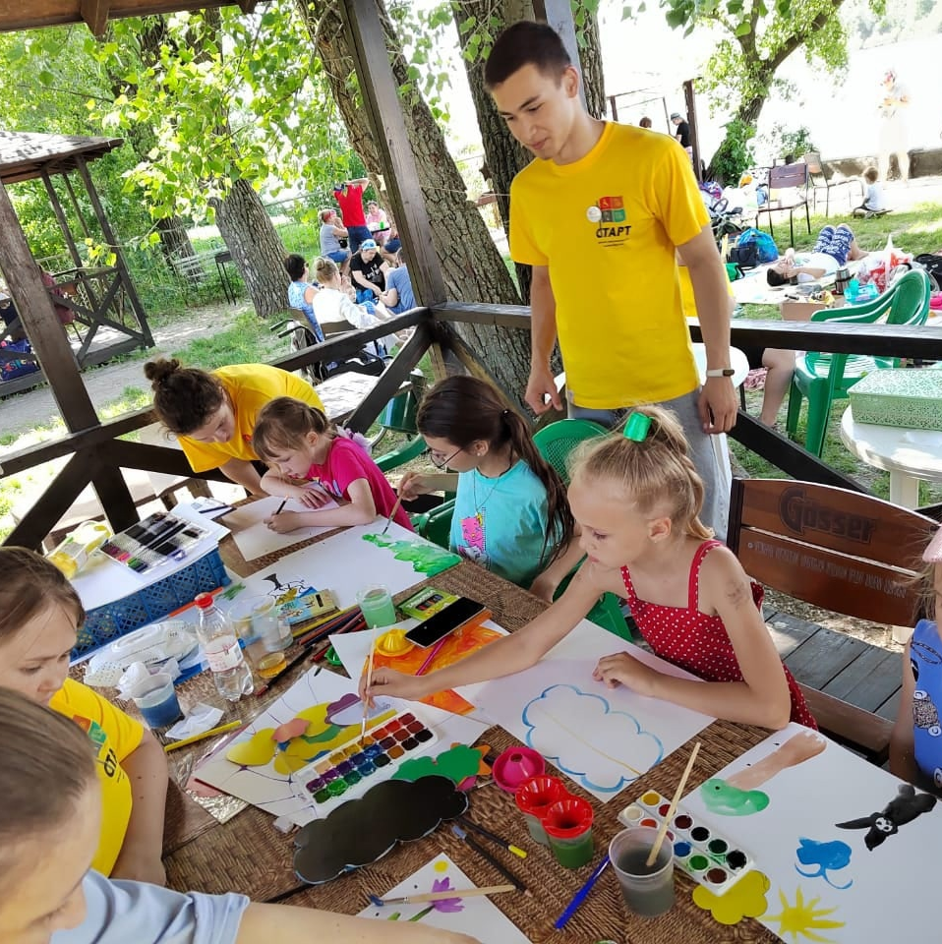
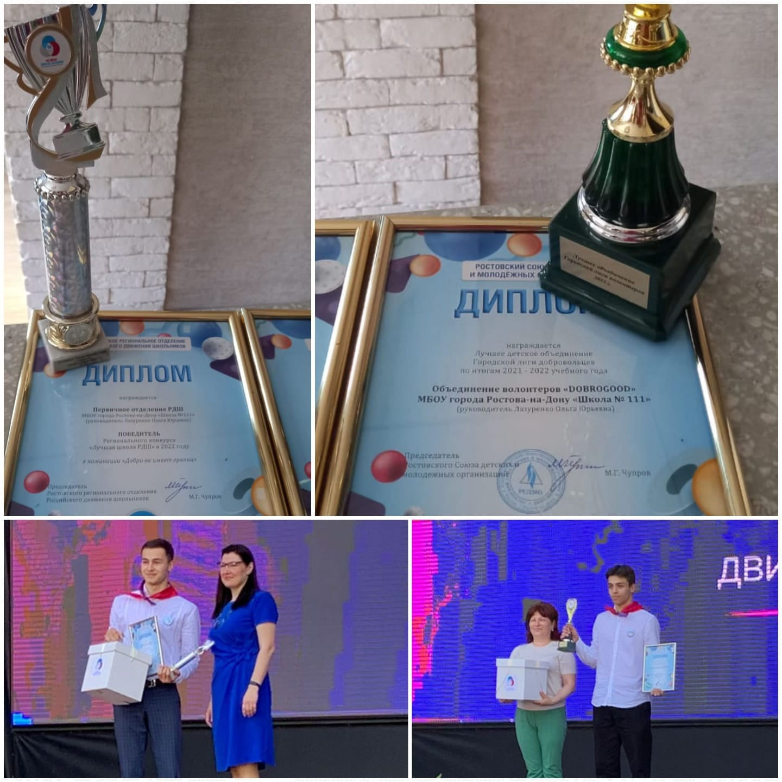
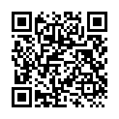
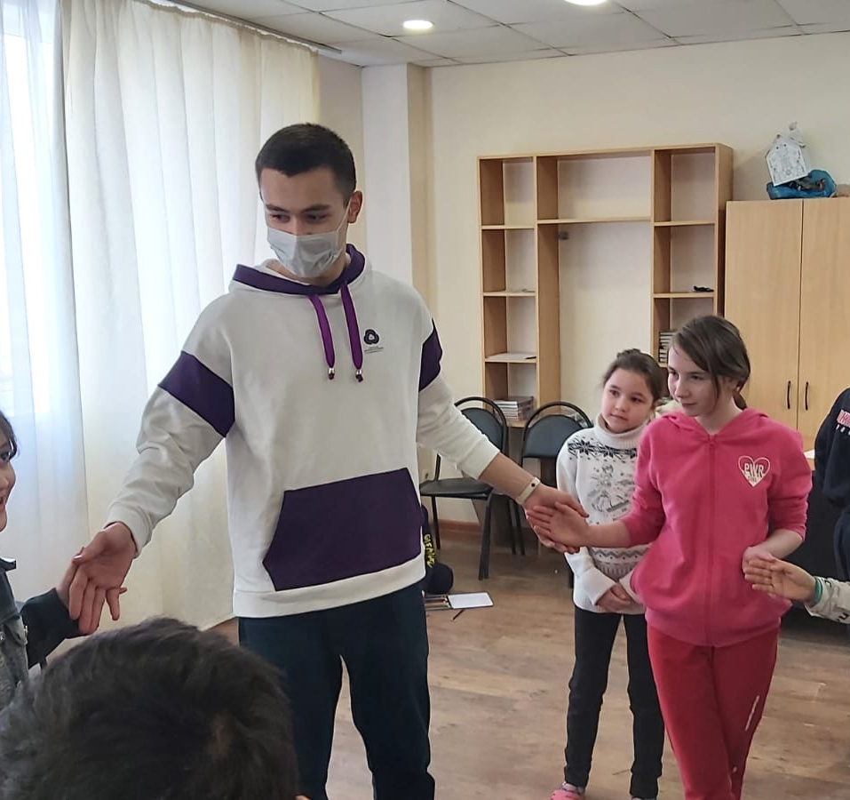
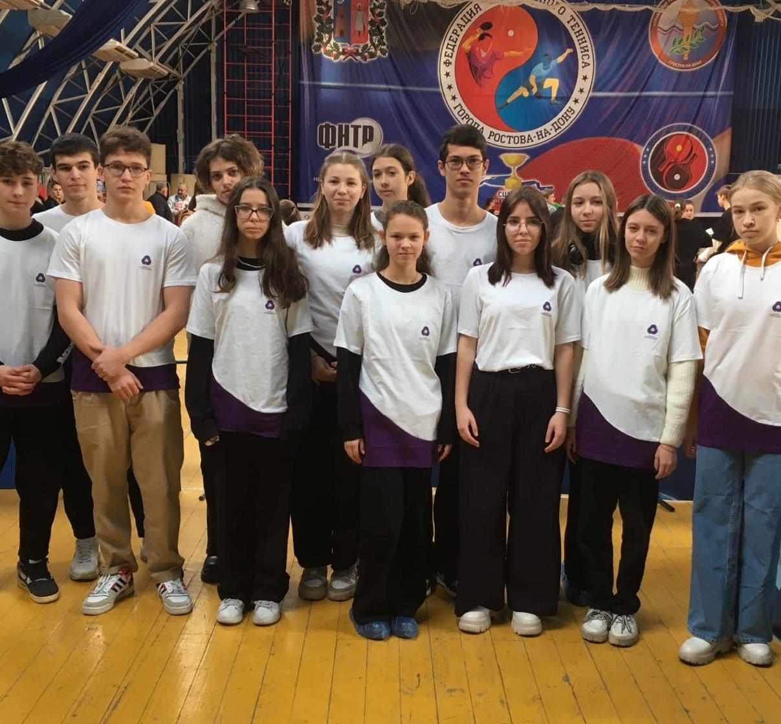
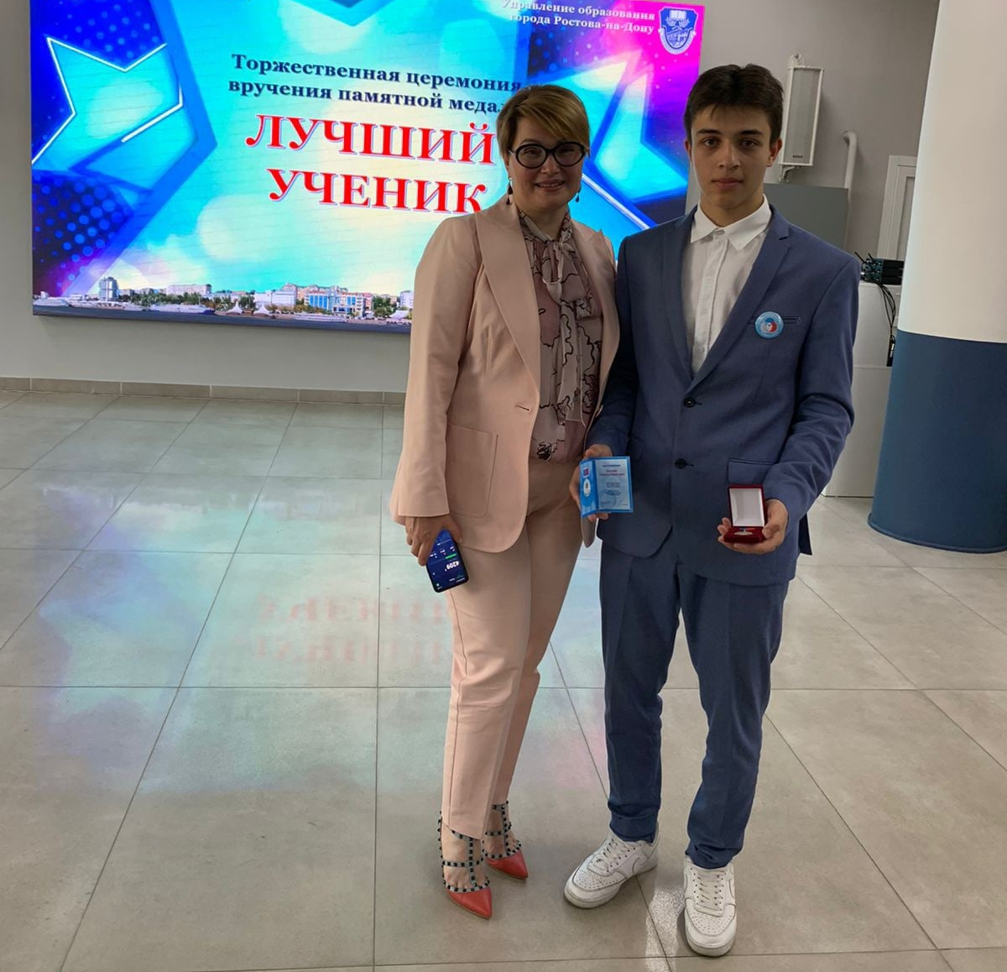
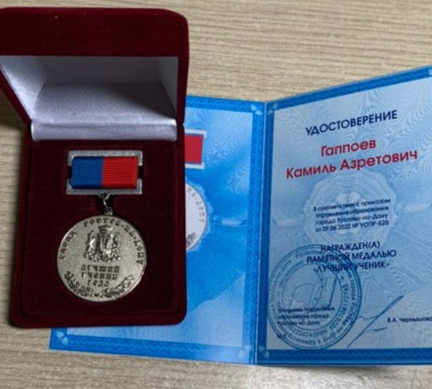
Деятельность

Slide 4

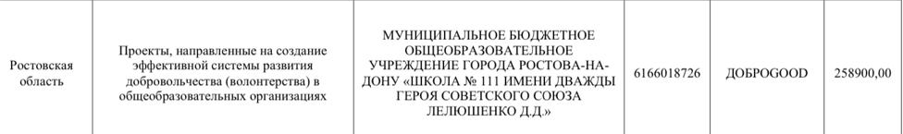
«Делай добро — и оно к тебе вернется»

Slide 5
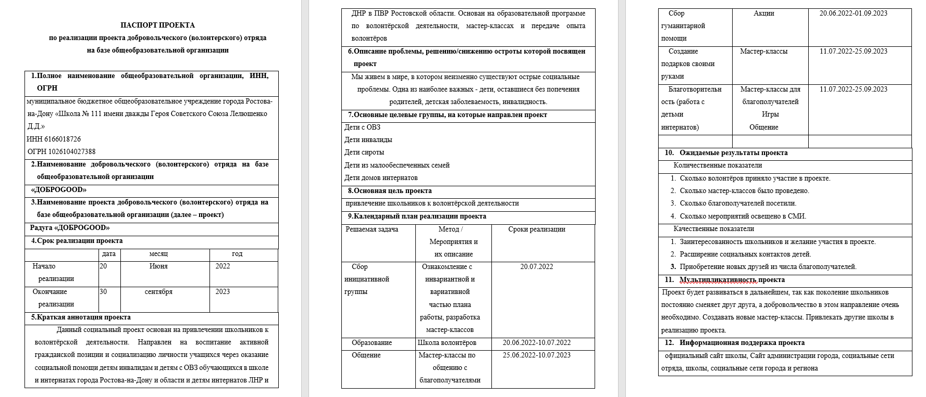
Паспорт проекта

Slide 6
